Slide 1
表示与描述
概述
表示方法
边界描述子
区域描述子

Slide 2
概述1
图像分割得到目标区域
用适当的方式对目标区域进行表示，基于所选择的表示方法对区域进行描述
表示是直接具体地表示目标。好的表示方法应具有节省存储空间、易于特征计算等优点
描述是较抽象地表示目标。尽可能区别不同目标；对目标的尺度、平移、旋转等不敏感

Slide 3
概述2
表示和描述密切联系。表示是描述的基础，限定了描述的精确性；通过对目标的描述，表示方法才有实际意义
表示和描述有区别，表示侧重于数据结构，而描述侧重于区域特性以及不同区域间的联系和差别

Slide 4
概述3
图像中的区域可用其内部特性(组成区域的像素集合)表示，也可用其外部特性（组成区域边界的像素集合）表示
如果关心的是区域内的性质，如灰度、颜色、纹理等，常用内部表示法；如果关心的是区域形状，则选用外部表示法

Slide 5
概述4
描述可分为对边界的描述和对区域的描述。此外，边界与边界或区域与区域之间的关系也常需要进行描述
基于图像分割，提取目标特征，从图像中获取有用信息，需要解决两个关键问题：
  选用什么特征来描述目标
  如何精确地测量这些特征
常见的目标特征分为灰度（颜色）、纹理和几何形状特征等。其中，灰度和纹理属于内部特征，几何形状属于外部特征

Slide 6
表示与描述
概述
表示方法
边界描述子
区域描述子

Slide 7
表示方法
链码
多边形近似
标记图边界表示
边界分段
区域骨架

Slide 8
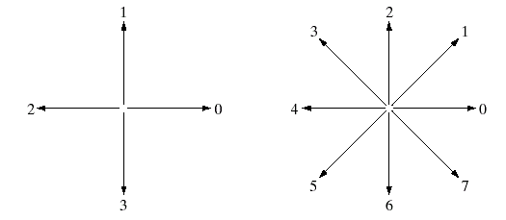
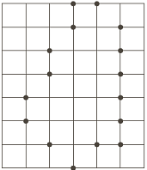
链码
链码用于表示由顺序连接的具有指定长度和方向的直线段组成的边界线
这种表示方法基于线段的4或8连接
每一段的方向使用数字编号方法进行编码
起点用绝对坐标表示。从起点开始，沿边界顺时针编码，至起点被重新碰到，结束一个对象的编码

Slide 9
链码举例
0
1
3
0
1
3
2
2
起点用绝对坐标表示
4-链码： 1 0 1 0 3 3 2 2

Slide 10
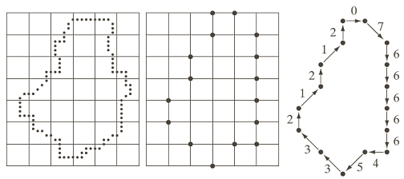
链码问题
问题
  链码相当长
  噪声会产生不必要的链码
解决办法
  加大网格空间
  依据原始边界与结果的接近程度，来确定新点的位置
叠加在数字边界
上的重取样网格
8向链码
重取样结果

Slide 11
起点归一化
同一个目标由于起点的选择不同，链码不同，对目标表达的一致性受到影响
起点归一化(选择起点的方法)
  将链码看作由方向数构成的自然数选取值最小的自然数顺序
  原链码：
    1 0 1 0 3 3 2 2
  归一化链码：
    0 1 0 3 3 2 2 1
0
1
3
0
3
1
2
2

Slide 12
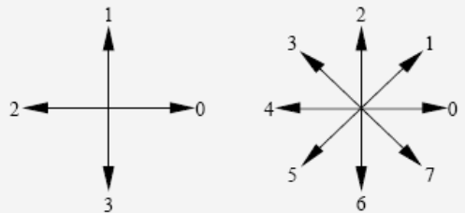
旋转归一化
即便采用相同起点，轮廓旋会导致链码变化
利用链码的一阶差分，差分码不随轮廓旋转而变化
计算方法：
  旋转前后的边界链码起点需选择相同点
  计算差分:相邻两个元素逆时针方向变化的数字
0
0
0
1
3
(2) 1 0 1 0 3 3 2 2 (3)2 1 2 1 0 0 3 3
0
1
3
3 3 1 3 3 0 3 0
3 3 1 3 3 0 3 0
2
1
3
1
3
2
2
旋转90度
2

Slide 13
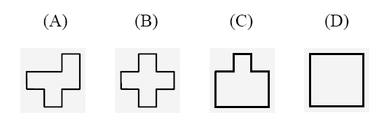
试一试
采用4方向链码
链码010303232121表示下面哪个图形？
  答案： (B)

Slide 14
表示方法
链码
多边形近似
标记图边界表示
边界分段
区域骨架

Slide 15
多边形近似
链码易于受到噪声影响，多边形近似是一种节省数据量的近似边界表达
方法：
  基于收缩的最小周长多边形
  基于聚合的最小均方误差线段逼近
  基于分裂的最小均方误差线段逼近

Slide 16
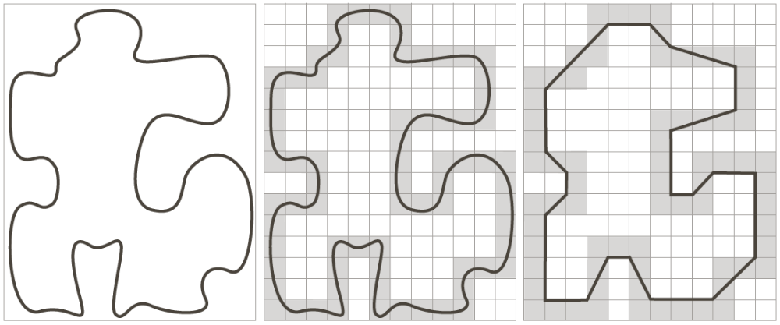
最小周长多边形
用彼此相连的单元将一条边界包住
边界线看作夹在两面墙间的橡皮筋，橡皮筋收缩形成最小周长的多边形
原边界
包裹边界
橡皮筋收缩

Slide 17
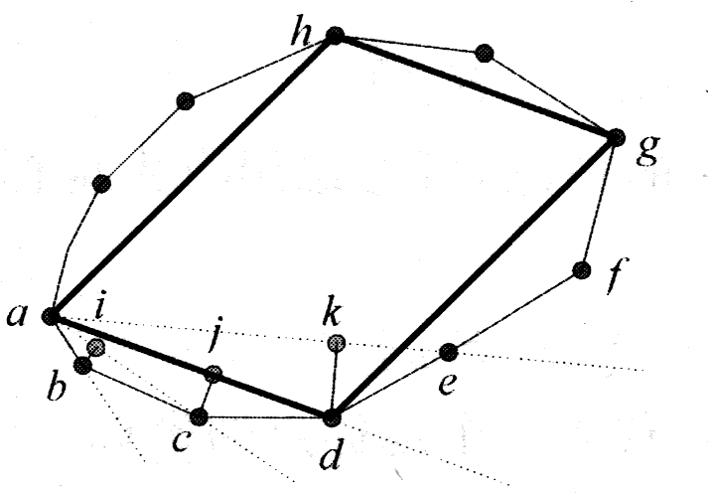
聚合方法
边界点的邻接用直线近似，直到边界点与该直线的距离超过阈值，则形成新的直线转折点。依次计算直到边界闭合

Slide 18
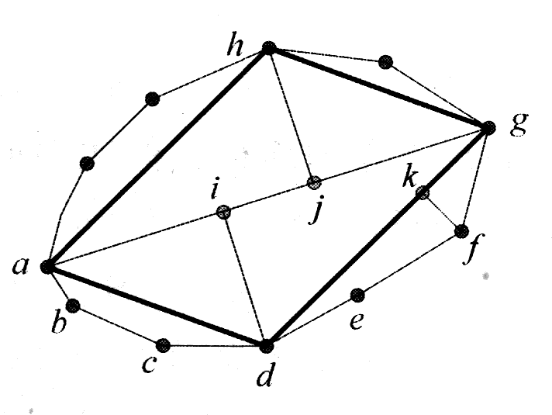
分裂方法
用连接目标最长端直线代表初始化目标，计算各边界点到直线距离，距离超越阈值形成新的折线端点，对新的直线继续计算各边界点与之距离进行折线分裂，直到计算距离均在阈值之内

Slide 19
表示方法
链码
多边形近似
标记图边界表示
边界分段
区域骨架

Slide 20
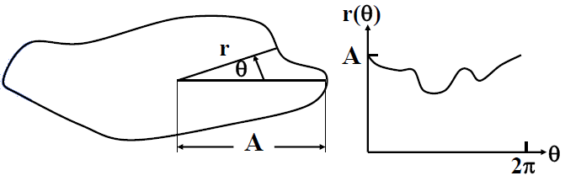
标记图边界表达方法
标记图是一种用一维函数表达边界的方法。基本思想是把边界的表示降到一维函数
函数定义——质心角函数：边上的点到质心的距离r，作为夹角θ 的函数r(θ)

Slide 21
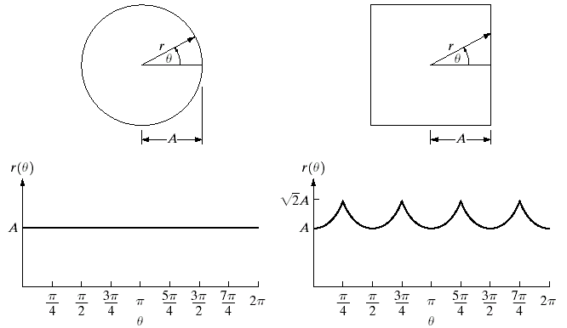
标记图边界表达实例

Slide 22
标记图边界表达中起点的确定
相同的起点得到的标记图相同(旋转不变)
方法一：选择离质心最远的点作为起点
方法二：选择对象最长轴离质心最远的点作为起点

Slide 23
表示方法
链码
多边形近似
标记图边界表示
边界分段
区域骨架

Slide 24
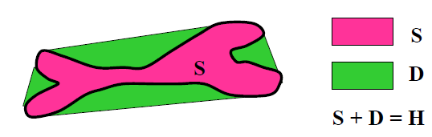
边界分段
一个任意集合S（区域）的凸壳H是：包含S的最小凸起集合
H-S的差的集合被称为集合S的凸形缺陷D

Slide 25
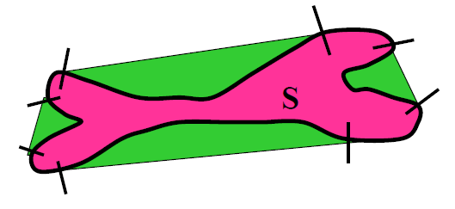
边界分段算法
分段算法：
  给进入和离开凸起补集D的变换点打标记来划分边界段。
  优点：不依赖于方向和比例的变化
分段减少边界复杂性，简化描述过程

Slide 26
表示方法
链码
多边形近似
标记图边界表示
边界分段
区域骨架

Slide 27
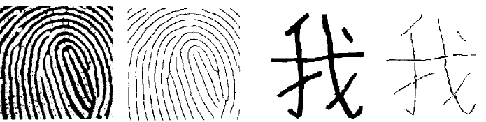
区域骨架表示方法
一个描述平面区域结构形状的重要方法是把它削减成线条表示的图形
通过细化（也称为抽骨架）算法，获取区域的骨架来实现

Slide 28
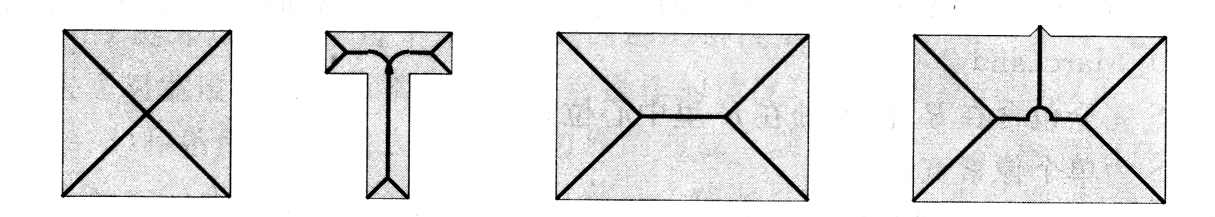
中轴变换(MAT)定义骨架
对于区域R，边界B，骨架P的确定：
  在R中的点，若在B中有多于一个的最短距离
  该点就是骨架（中轴）点P
MAT生成骨架需要大量的计算
区域骨架示例
R
P
B
噪声影响造成的骨架差异
噪声影响造成的骨架差异

Slide 29
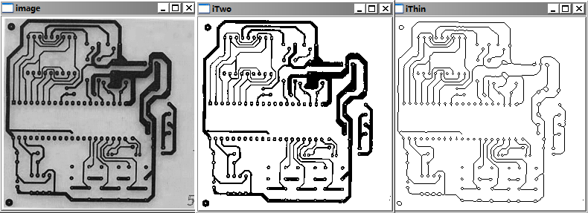
骨架示例

Slide 30
表示与描述
概述
表示方法
边界描述子
区域描述子

Slide 31
简单的边界描述子
边界的周长：是最简单的描述符之一。沿轮廓线计算像素的个数，给出了一个长度的近似估计

Slide 32

边界直径的定义
边界的直径：边界B的直径是：
D是欧氏距离或几何距离，p_{i}, p_{j}是边界上的点。直径的长度和直径的两个端点连线（这条线被称为边界的主轴）的方向，是关于边界的有用的描述符

Slide 33
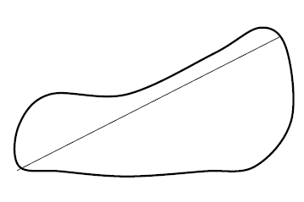
边界的直径
边界上相隔最远的两点之间的距离，
也称边界的长轴或是主轴
边界的短轴是与长轴垂直的、与边界交点之间的距离最大的直线段
短轴与长轴比值称为边界线的离心率（圆度）

Slide 34
形状数
基于链码的一种边界形状描述
定义：形状数为链码的差分码中取值最小的序列
  链码为： 10103322
  差分码为：33133030
  形状数为：03033133
0
1
3
0
3
1
2
2

Slide 35
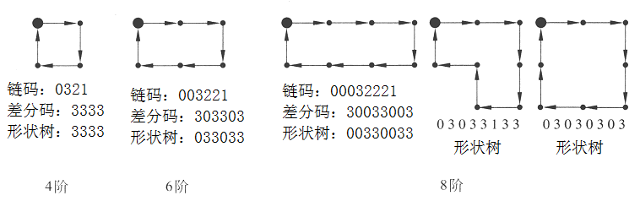
形状数的阶
形状数的阶：形状数序列的长度
  4，6，8阶的边界形状以及形状数

Slide 36
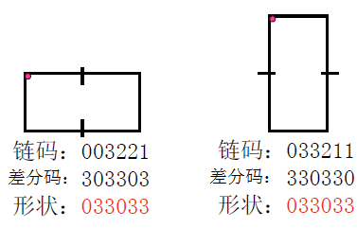
形状树的旋转不变性
形状树的应用
  阶数一定，形状数唯一确定，它不受旋转和尺度变化
  形状数可以确定不同边界之间的相似性

Slide 37
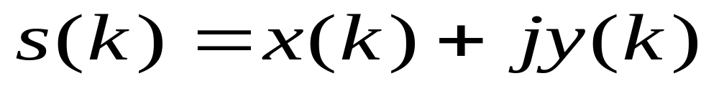
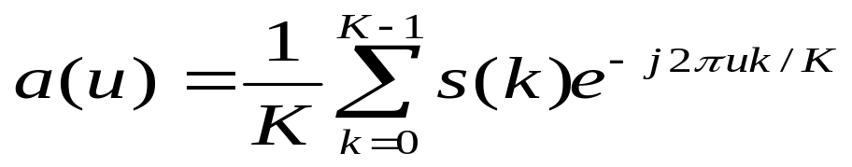
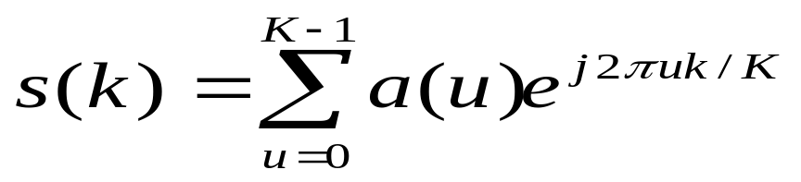
傅里叶描述子
边界点的复数序列表示
对离散序列s(k)计算傅里叶变换（DFT）
称a(u)为边界的傅里叶描述子，对其反变换可恢复边界

Slide 38
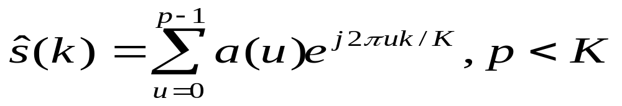
傅里叶描述子
反变换时可以只选择部分系数重建边界
选择低频系数，可去掉细节信息，只保留边界形状
傅里叶描述子用于描述边界的形状具有对平移、旋转、缩放和起点选择不敏感的优点

Slide 39
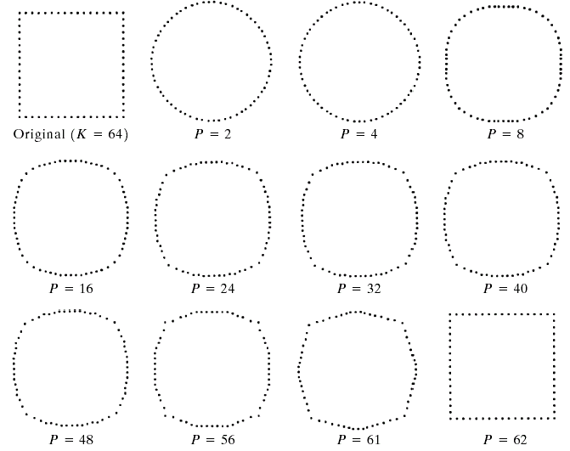
傅里叶描绘子重建的例子
原边界点
数为64
P是重建边界时使用的傅里叶系数的数量

Slide 40
表示与描述
概述
表示方法
边界描述子
区域描述子

Slide 41
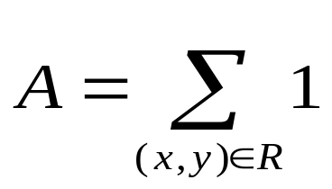
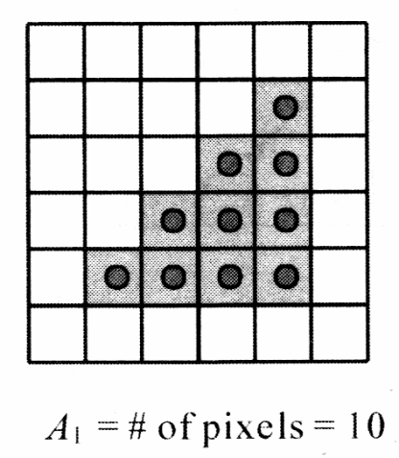
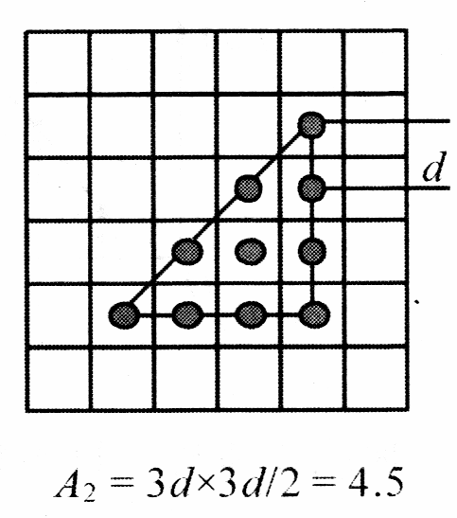
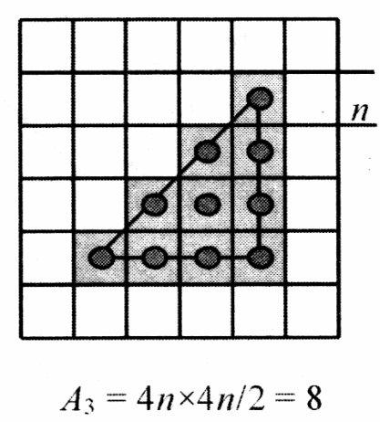
区域的几种简单描述
面积
  设正方形像素的边长为1，最有效的面积计算就是对属于区域的像素计数。

Slide 42
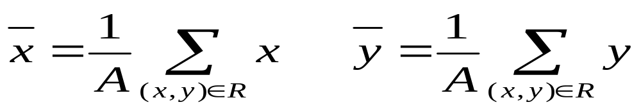
区域的几种简单描述
重心
  在区域本身尺寸相对区域间距离较小时，区域可以直接用位于重心坐标的质点来近似
其他特征
  最大值、最小值、中值、平均值、方差等

Slide 43



区域的纹理描述
纹理是对图像的像素灰度级在空间上的分布模式的描述，反映物品的质地，如粗糙度、光滑性、颗粒度、随机性和规范性等
区域纹理的三种描述方法：
  统计特征：平滑、粗糙、粒状
  结构化特征：图像元的排列
  傅里叶频谱特征：通过识别频谱中高能量的窄波峰寻找图像中的整体周期性

